Slide 1
4장. 프로세서3
Computer Architecture

Slide 2
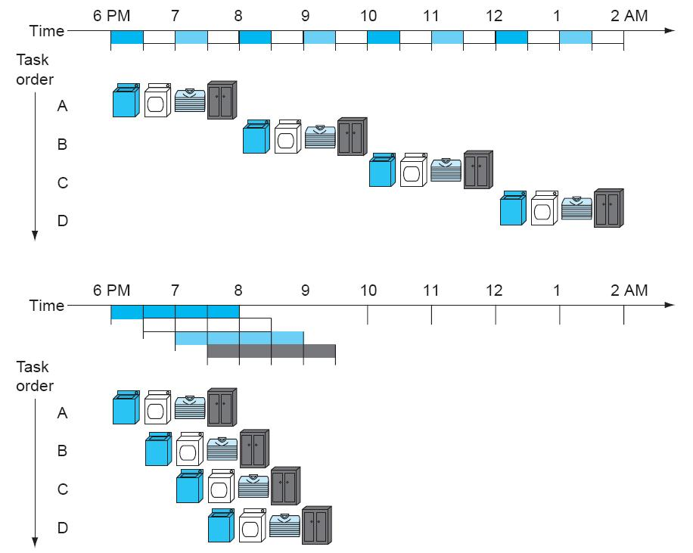
4.5 파이프라이닝에 대한 개관
파이프라이닝
여러 명령어가 중첩되어 실행되는 구현 기술
명령어 수준 병렬성을 활용
각 명령어의 실행시간은 개선하지 못하나, 처리량(throughput) 개선
8 시간
그림 4.25
3.5 시간
성능 개선 = 8/3.5 = 2.3

Slide 3
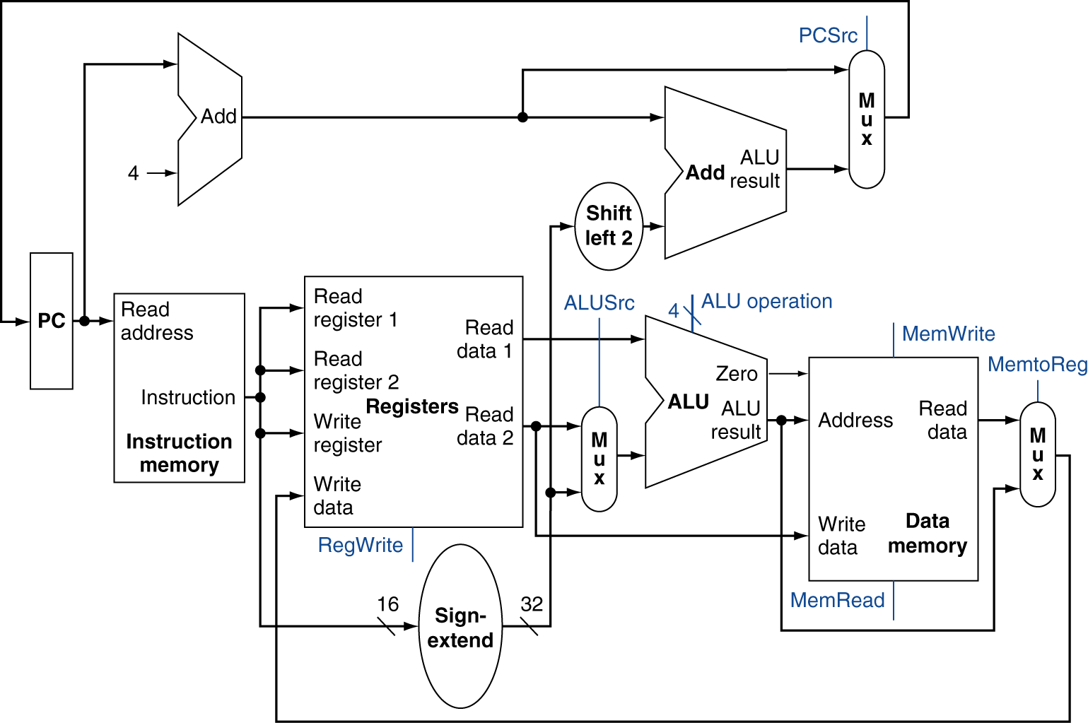
MIPS for single-cycle execution

Slide 4
명령어 실행의 다섯 단계
Instruction Fetch(IF): 명령어 메모리에서 명령어 인출
Instruction Decode(ID): 명령어를 해독하는 동시에 레지스터 읽기
MIPS 명령어는 형식이 규칙적이므로 레지스터 읽기와 명령어 해독이 동시에 가능
Execution(EX): 연산 수행 또는 주소 계산
Memory Access (Mem): 데이터 메모리 내의 피연산자에 접근
Write Back(WB): 결과 값을 레지스터에 쓰기

Slide 5
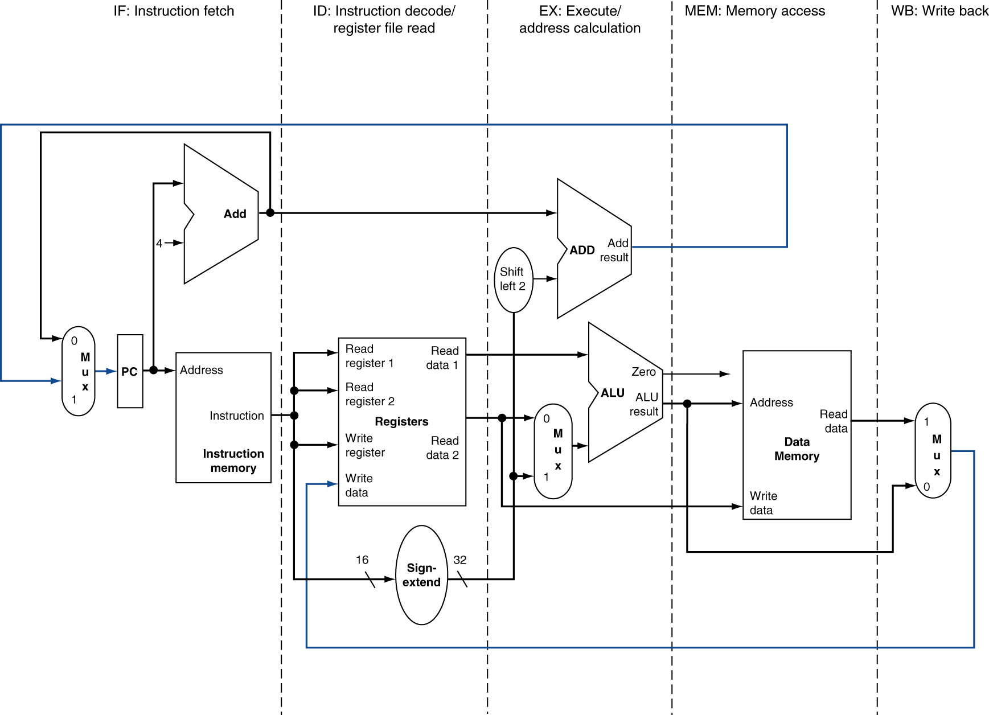
MIPS Pipeline for Multi-cycle Execution

Slide 6
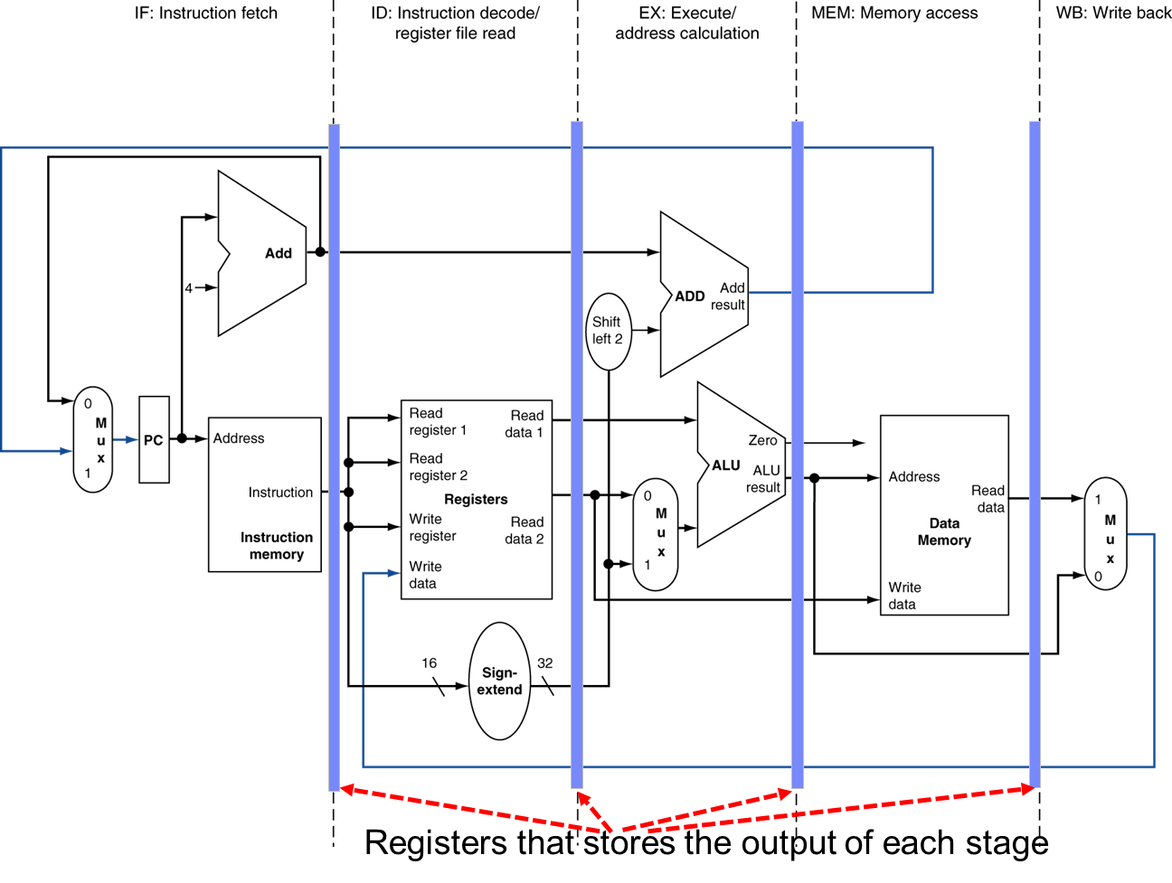
MIPS Pipeline for multi-cycle execution

Slide 7
Single-cycle vs. Multi-cycle Execution
Instruction Execution Steps
Single cycle execution
Multi cycle execution
IF
ID
EX
MEM
WB
clk
IF
ID
EX
MEM
WB
IF
ID
EX
MEM
WB
clk
IF
ID
EX
MEM
WB
IF
ID
EX
MEM
WB
lw $t0, -4($s3)
or $t2, $s1, $s2
Each step uses only part of the CPU H/W (components) !!!

Slide 8
Pipelined Execution
clk
IF
ID
EX
MEM
WB
lw $t0, -4($s3)
IF
ID
EX
MEM
WB
or $t2, $s1, $s2
IF
ID
EX
MEM
WB
beq $s3, $t2, LABEL1

Slide 9
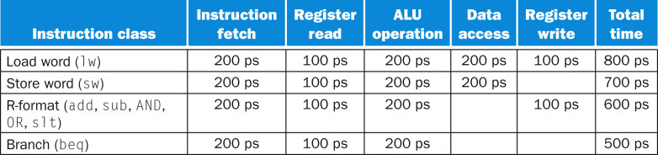
예제: 단일 사이클 대 파이프라인의 성능
lw,sw,add,sub,and,or,slt,beq 구현
주요 기능 유닛의 동작시간
메모리 접근과 ALU 연산: 200 ps
레지스터 파일 읽기와 쓰기: 100 ps
단일 사이클과 파이프라인에서 명령어 사이의 평균 시간 비교
그림 4.26

Slide 10
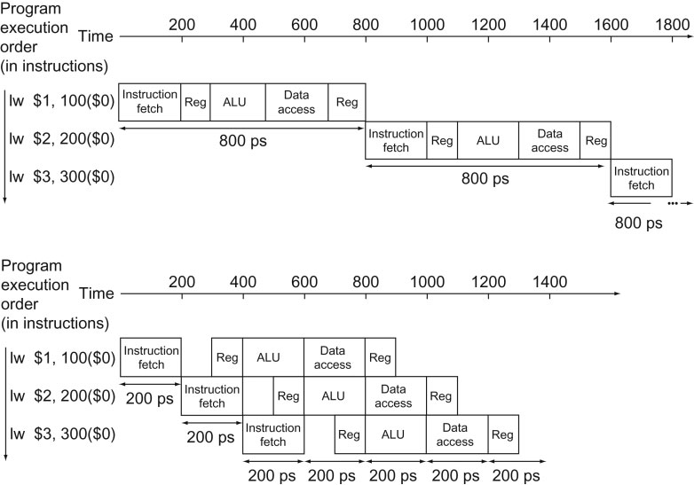
단일 사이클:
명령어 사이의 평균 시간 = 800ps
파이프라인:
명령어 사이의 평균 시간 = 200ps
그림 4.27

Slide 11
파이프라인의 성능
파이프라인 클럭의 속도
가장 느린 단계(stage)에 의해 결정
완벽하게 균형 잡힌(perfectly balanced) 파이프라인
모든 단계의 처리 시간이 같은 파이프라인
명령어 사이의 시간_{pipelined} = 명령어 사이의 시간_{nonipelined} / 파이프 단계 수
균형이 잡히지 않으면, 성능향상이 적을 수 있다.
성능이 향상되는 이유는 처리량 증가(throughput)
각 명령어의 수행시간은 그대로 유지

Slide 12
파이프라인 해저드
다음 명령어가 다음 클럭 사이클에 실행될 수 없는 상황
구조적 해저드 (structural hazard)
다른 단계에 있는 명령어들이 동시에 같은 자원을 사용하려고 하는 상황
해결 방법: 해당 자원을 여러 개 설치
데이터 해저드 (data hazard)
앞의 명령어의 결과를 사용해야 하는데, 앞의 명령어가 끝나지 않아 아직 결과를 사용할 수 없는 상황
해결 방법: 파이프라인 지연(stall), 전방전달(forwarding) 등
제어 해저드 (control hazard)
앞의 분기 명령어가 분기할지 안할지 몰라서 다음 명령어를 인출할 수 없는 상황
해결 방법: 파이프라인 지연, 분기 예측, 지연 분기

Slide 13
구조적 해저드 (Structural Hazards)
하드웨어 자원 사용의 충돌로 인해 발생
만약 MIPS 데이터패스에 메모리가 한 개만 있다면,
Load/Store 데이터 접근 필요
명령어 인출은 Load/Store 데이터 접근 중에 수행할 수 없다
해결 방법: 해당 자원을 여러 개 설치
따라서, MIPS 데이터패스에서 명령어/데이터 메모리 분리

Slide 14
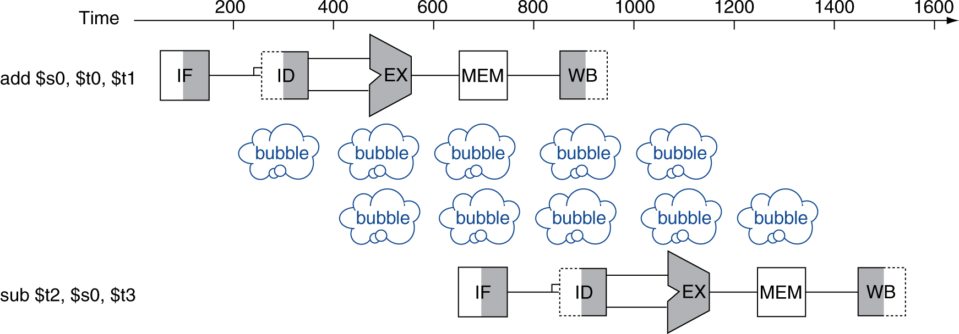


데이터 해저드 (Data Hazards)
현재 수행중인 명령어가 이전 명령어의 결과를 필요로 하는 경우 발생
add $s0, $t0, $t1 sub $t2, $s0, $t3
해결 방법: 파이프라인 지연(stall), 전방전달(forwarding) 등
?

Slide 15
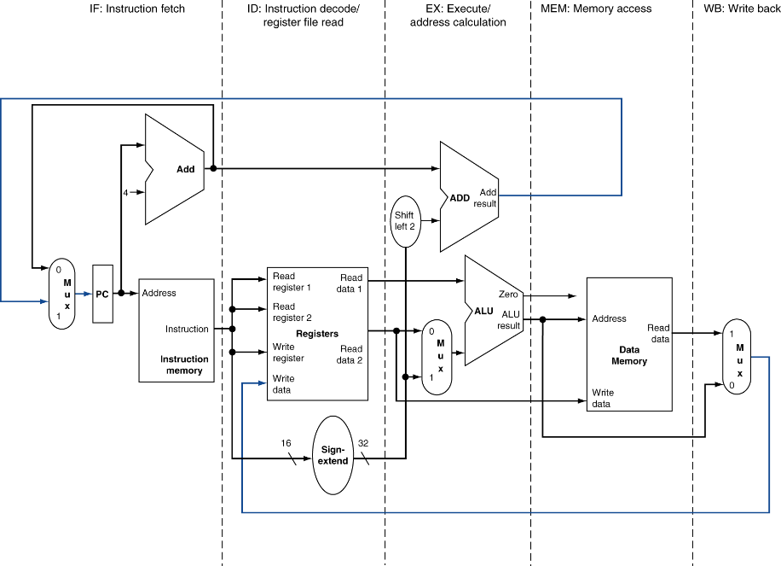
제어 해저드 (Control Hazards)
Branch instruction: beq $t1, $t2, offset
브랜치 명령어는 ALU연산 이후 결과를 알 수 있다
다음명령어는 브랜치 결과(taken or not taken)에 따라 달라짐
해결 방법: 파이프라인 지연, 분기 예측, 지연 분기

Slide 16
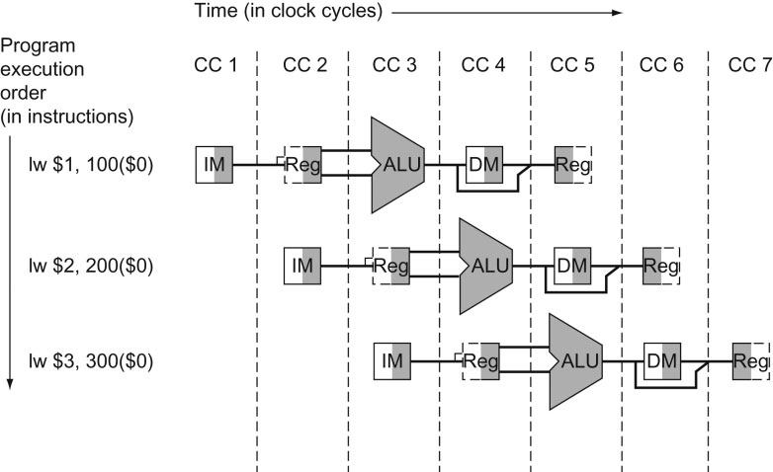
4.6 파이프라인 데이터패스 및 제어
MIPS 명령어 파이프라인의 5 단계
IF (Instruction fetch): 명령어 인출
ID (Instruction decode): 명령어 해독 및 레지스터 파일 읽기
EX (Execution): 실행 및 주소 계산
MEM (Memory): 데이터 메모리 접근
WB (Write back): 레지스터에 쓰기

Slide 17
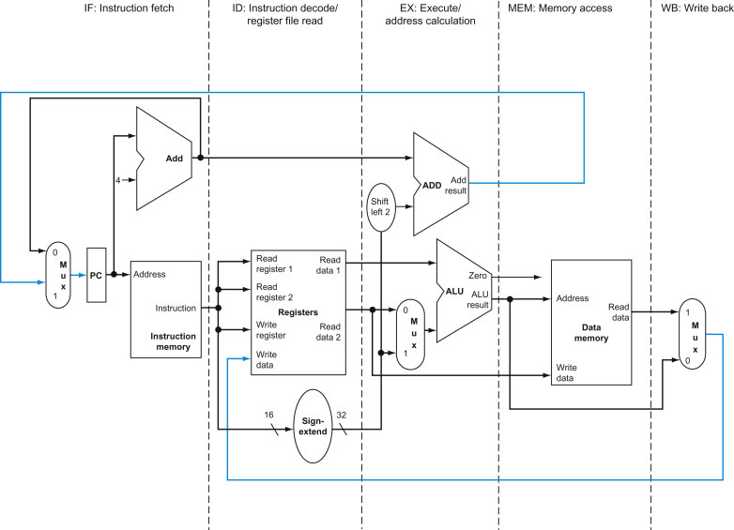
단일 사이클 데이터패스의 분할
왼쪽에서 오른쪽으로 가는 정보 흐름의 두 가지 예외
WB 단계: 결과를 데이터패스의 중앙에 있는 레지스터 파일에 쓰기
⇒ 데이터 해저드
PC의 다음 값 선정: 증가된 PC 값과 MEM 단계의 분기 주소 중에서 선택
⇒ 제어 해저드
그림 4.33

Slide 18
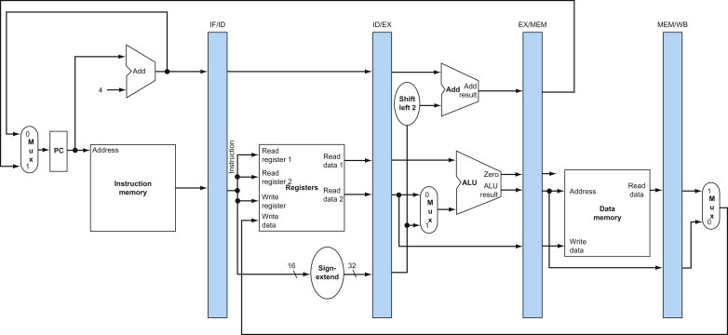
파이프라인 데이터패스
파이프라인 레지스터
두 파이프라인 단계를 분리하는 역할
후속 파이프 단계에서 필요한 정보를 그 필요 단계까지 전달
그림 4.35

Slide 19
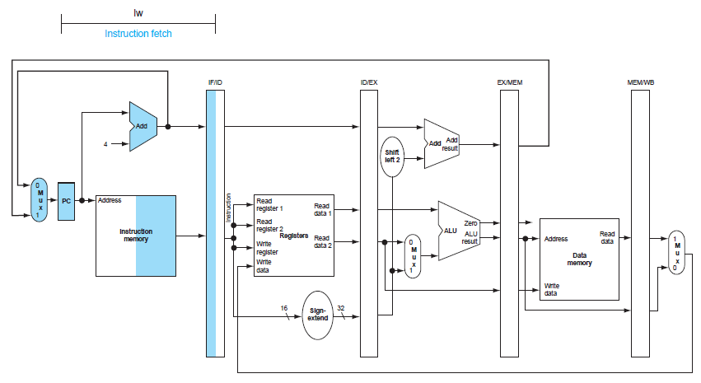
IF 단계의 lw 명령어
그림 4.36의 윗 부분

Slide 20
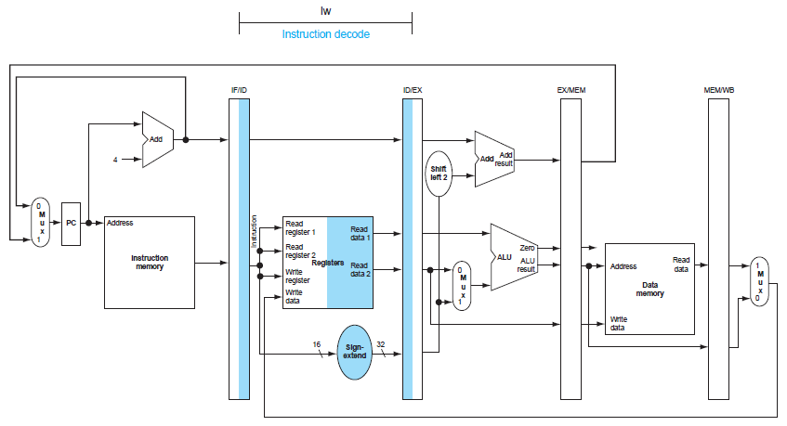
ID 단계의 lw 명령어
그림 4.36의 아랫 부분

Slide 21
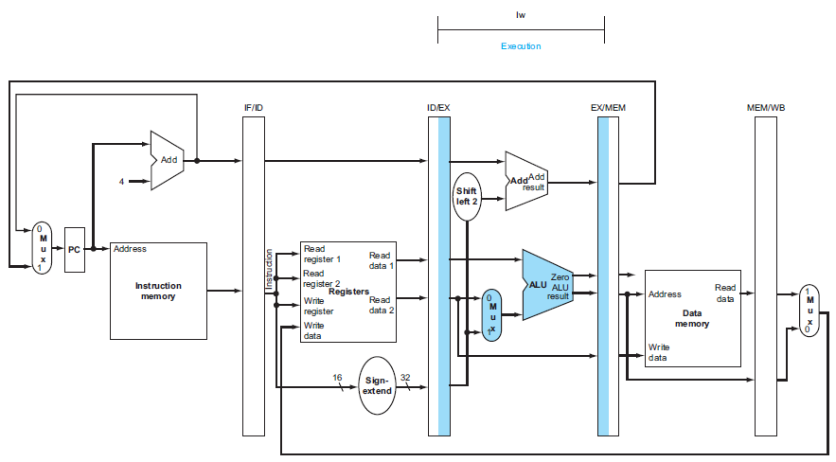
EX 단계의 lw 명령어
그림 4.37

Slide 22
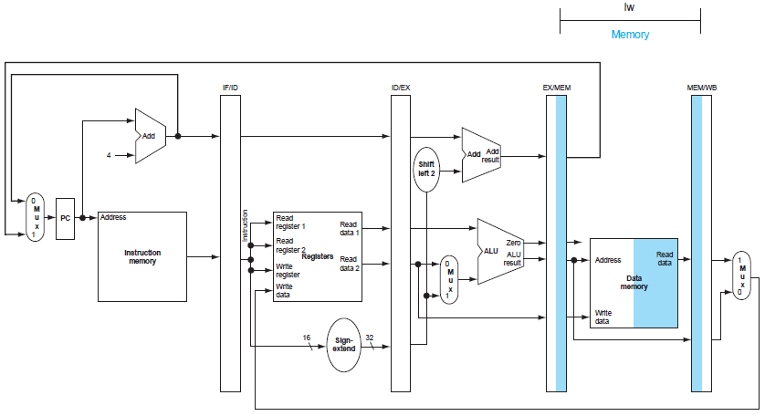
MEM 단계의 lw 명령어
그림 4.38의 윗 부분

Slide 23
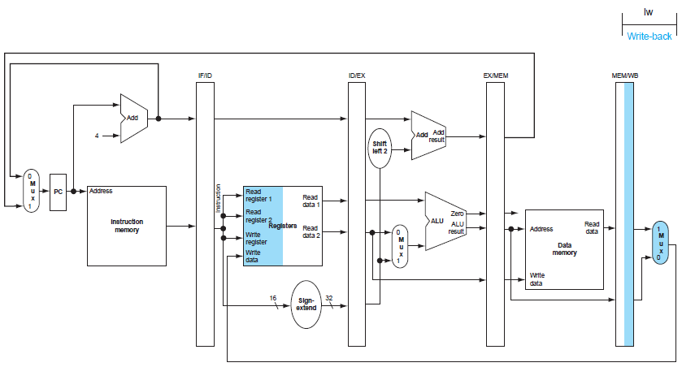
WB 단계의 lw 명령어
그림 4.38의 아랫 부분

Slide 24
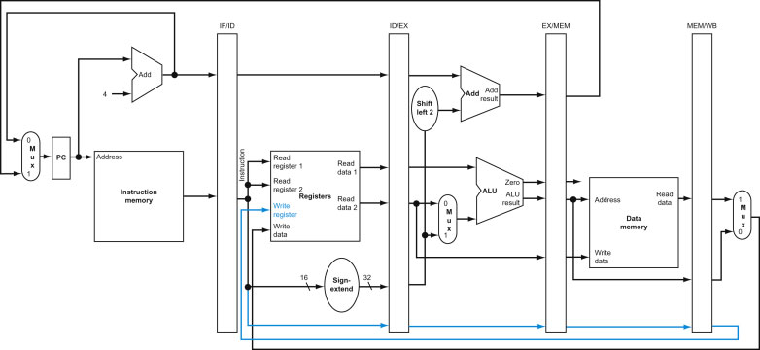
수정된 파이프라인 데이터패스
load 명령어
Write register number: WB 단계까지 유지했다가 여기에서 사용
그림 4.41

Slide 25
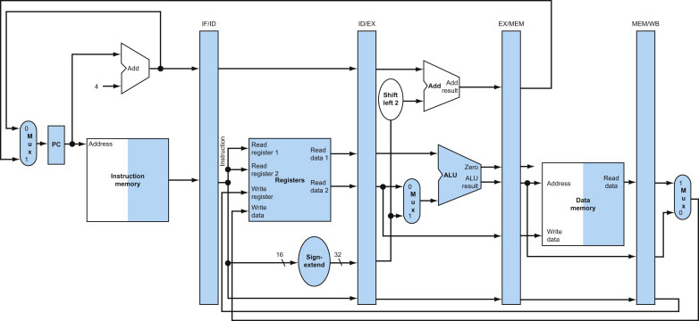
lw 명령어가 사용하는 부분
그림 4.42

Slide 26
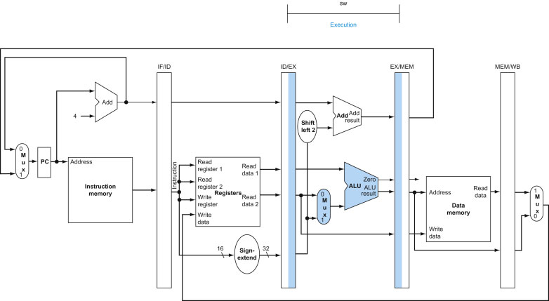
EX 단계의 sw 명령어
그림 4.39

Slide 27
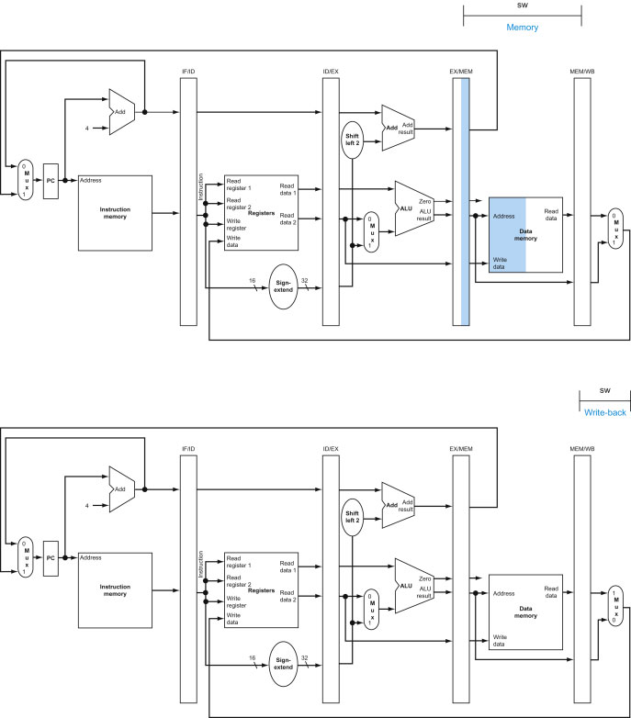
MEM 단계의 sw 명령어
그림 4.40의 윗 부분

Slide 28
WB 단계의 sw 명령어
그림 4.40의 아랫 부분

Slide 29
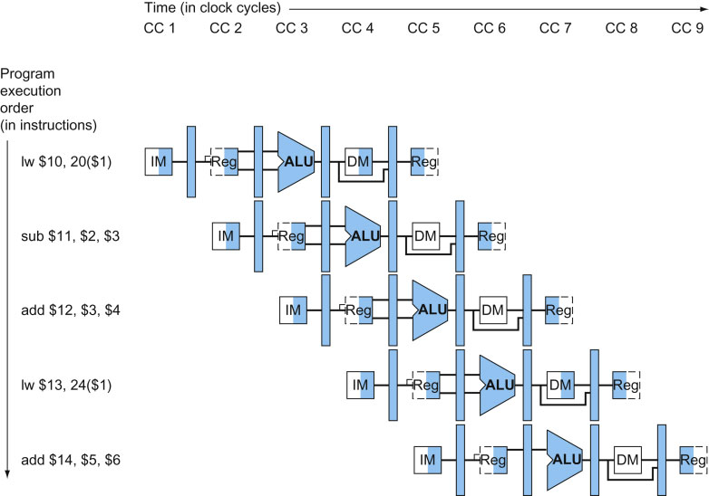
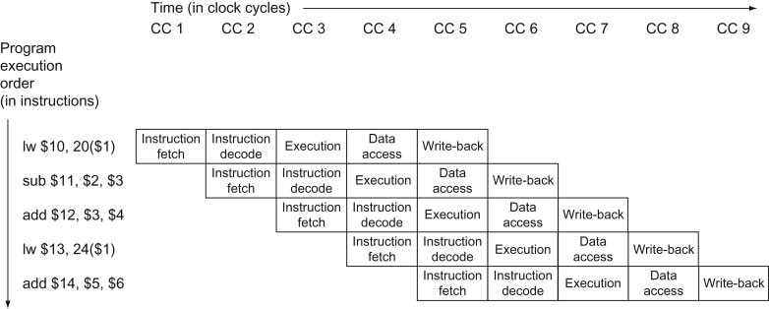
그림으로 표현하는 파이프라인
다중 클럭 사이클 파이프라인 다이어그램(multiple-clock-cycle pipeline diagram)
그림 4.43
그림 4.44

Slide 30
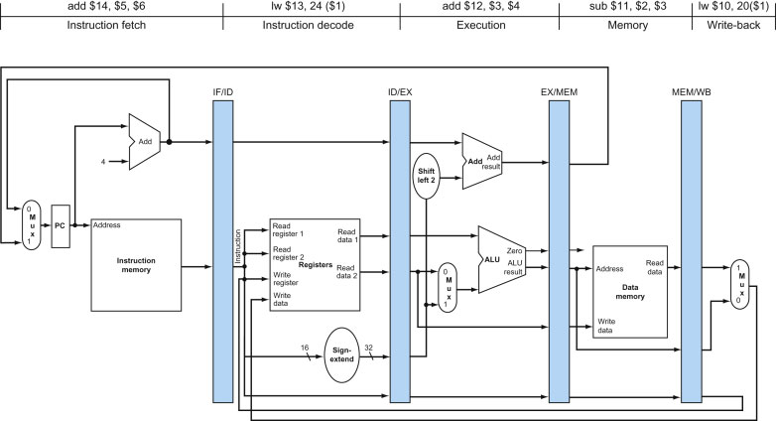
다중 클럭 사이클 파이프라인 다이어그램
그림 4.45

Slide 31
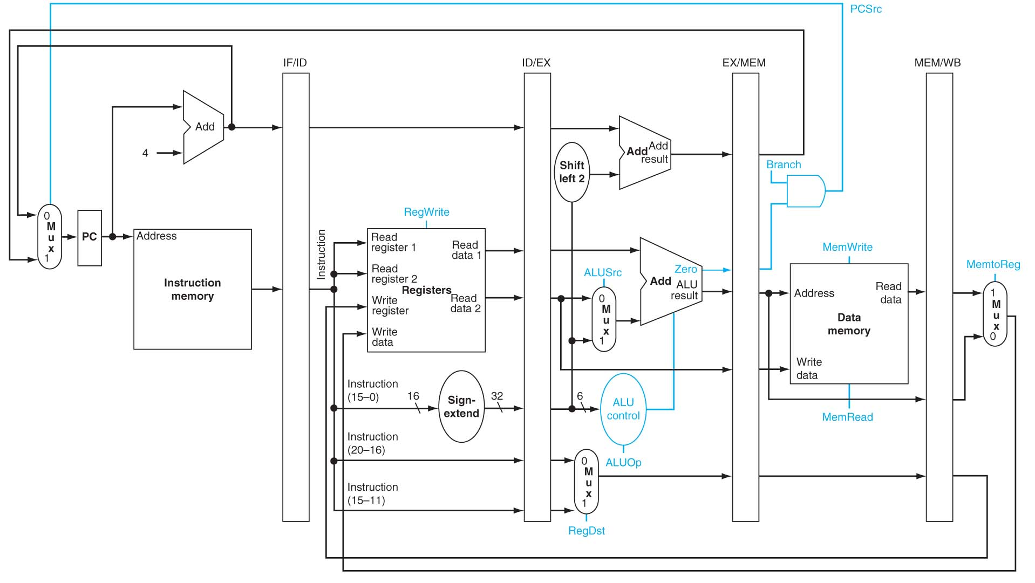
파이프라인 제어
그림 4.46

Slide 32
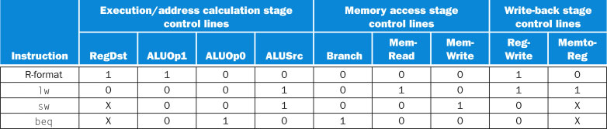
제어신호
IF: 없음 (항상 같은 일이 일어난다)
ID: 없음 (항상 같은 일이 일어난다)
EX: RegDst, ALUOp, ALUSrc
MEM: Branch(beq 명령), MemRead(lw 명령), MemWrite(sw 명령)
WB: MemtoReg, RegWrite
그림 4.49

Slide 33
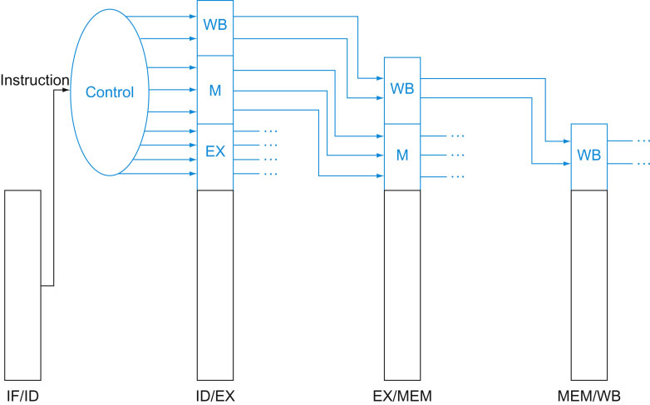
파이프라인 레지스터를 통한 제어신호의 전달
그림 4.50

Slide 34
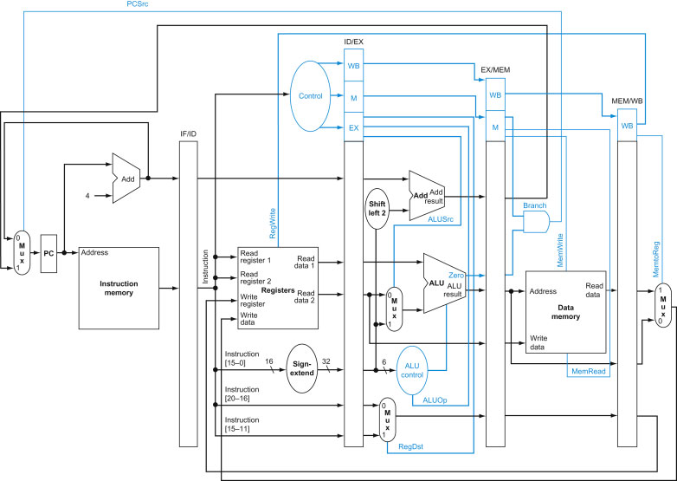
완성된 MIPS 파이프라인
그림 4.51

